Slide 1
HODNOCENÍ MONTÁNNÍ KRAJINY A OBJEKTŮ PRO TURISMUS
EMPIRICKY STANOVENÁ KLASIFIKAČNÍ SCHÉMATA
EXPERTNÍ VYJÁDŘENÍ SUBJEKTIVNÍCH PRAVDĚPODOBNOSTÍ KATEGORIZOVANÝCH VELIČIN
POSTUPY HODNOCENÍ ATRAKTIVITY VYCHÁZEJÍCÍ Z RŮZNÝCH EKONOMICKÝCH ČI GEOGRAFICKÝCH VELIČIN

Slide 2
POSTUPY POPISU A ANALÝZY TURISTICKÉHO POTENCIÁLU (ATRAKTIVITY ÚZEMÍ)
PROBLÉM VYMEZENÍ A CHÁPÁNÍ POJMU POTENCIÁL
✦ SOUHRNNÁ HODNOTA PŘEDPOKLADŮ CESTOVNÍHO RUCHU, OCENĚNÝCH NA ZÁKLADĚ BODOVACÍ ŠKÁLY
ČTYŘI STUPNĚ VHODNOSTI LOKALIZAČNÍCH PODMÍNEK:
STUPEŇ 3 - PODMÍNKY JSOU VE VYSOKÉ ÚROVNI
STUPEŇ 2 - PODMÍNKY JSOU VE ZVÝŠENÉ ÚROVNI
STUPEŇ 1 - PODMÍNKY JSOU V ZÁKLADNÍ ÚROVNI
STUPEŇ 0 – PODMÍNKY NEEXISTUJÍ
CELKOVÝ POTENCIÁL = „SOUČET“ DÍLČÍCH POTENCIÁLŮ

Slide 3
HODNOCENÍ KULTURNĚ-HISTORICKÉHO POTENCIÁLU:
OBCE S MEZINÁRODNÍM VÝZNAMEM POTENCIÁLU (PRAHA);
OBCE S NÁRODNÍM VÝZNAMEM POTENCIÁLU (BRNO, OLOMOUC, PLZEŇ, HRADEC KRÁLOVÉ, LIBEREC, KARLOVY VARY,…);
OBCE S REGIONÁLNÍM VÝZNAMEM POTENCIÁLU (OSTRAVA, DĚČÍN, JESENÍK, LUHAČOVICE, …);
OBCE S LOKÁLNÍM VÝZNAMEM POTENCIÁLU (PŘES 200 MĚST)

Slide 4
KULTURNÍ PAMÁTKA =
NEMOVITÉ A MOVITÉ VĚCI, KTERÉ JSOU
VÝZNAMNÝMI DOKLADY HISTORICKÉHO VÝVOJE SPOLEČNOSTI OD NEJSTARŠÍCH DOB
DO SOUČASNOSTI, NEBO MAJÍ PŘÍMÝ VZTAH
K VÝZNAMNÝM OSOBNOSTEM A HISTORICKÝM UDÁLOSTEM
PŘI HODNOCENÍ KULTURNÍCH PAMÁTEK SE UPLATŇUJE:
  HISTORICKÝ ASPEKT
  UMĚLECKÝ ASPEKT
  ORGANIZAČNÍ ASPEKT
  IDEOVÝ ASPEKT
  DRUHOVÝ ASPEKT

Slide 5
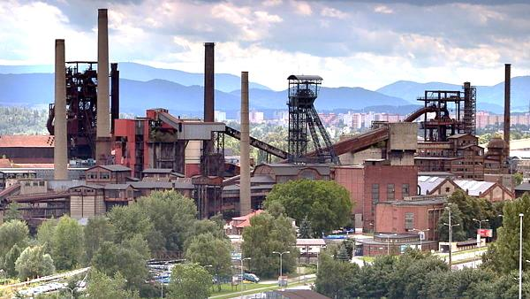
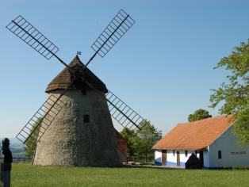
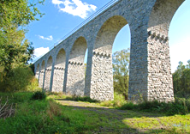
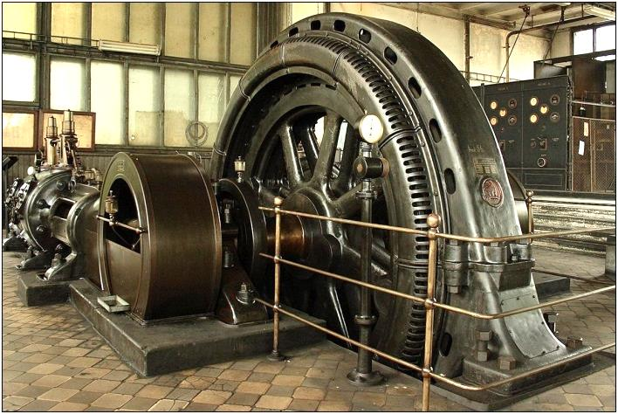
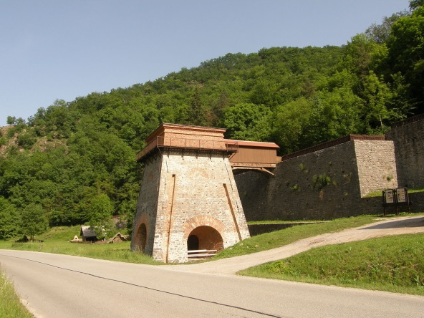
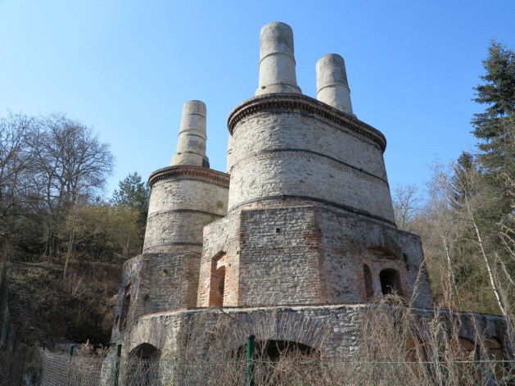
ZÁKON O STÁTNÍ PAMÁTKOVÉ PÉČI 20/1987 SB. VYMEZUJE:
    NÁRODNÍ KULTURNÍ PAMÁTKY
    PAMÁTKOVÉ REZERVACE
    PAMÁTKOVÉ ZÓNY
MEZI KULTURNÍ PAMÁTKY NÁLEŽÍ TECHNICKÉ PAMÁTKY (TECHNICKÉ ATRAKTIVITY)

Slide 6
SYSTÉM VHODNÝCH KRITÉRIÍ PRO VÝBĚR A HODNOCENÍ MONTÁNNÍCH OBJEKTŮ:
UNIKÁTNÍ VÝTVOR, MISTROVSKÉ DÍLO TVŮRČÍHO GÉNIA
VELKÝ VLIV NA TECHNOLOGICKÝ VÝVOJ
VYNIKAJÍCÍ PŘÍKLAD TYPU STAVEB NEBO ZNAKŮ, KTERÉ ILUSTRUJÍ VÝZNAMNOU HISTORICKOU ETAPU
OBJEKTY PŘÍMO SPJATÉ S EKONOMICKÝM NEBO SOCIÁLNÍM ROZVOJEM VÝJIMEČNÉHO OBECNÉHO VÝZNAMU
AUTENTICITA PROVOZNÍCH STAVEB
ÚROVEŇ EXISTUJÍCÍ PRÁVNÍ OCHRANY A SPRÁVY.

Slide 7
ČLENĚNÍ MEZINÁRODNĚ VÝZNAMNÝCH UHELNÝCH DOLŮ:
VÝZNAMNÉ STAVBY NEBO SKUPINY STAVEB NA DOLECH A PŘILEHLÝCH HORNICKÝCH KOLONIÍCH;
VELKÉ DŮLNÍ KOMPLEXY A PŘILEHLÉ HORNICKÉ KOLONIE;
INTEGROVANÉ PRŮMYSLOVÉ OBLASTI, KTERÉ ZAHRNUJÍ DOLY JAKO VÝZNAMNOU SOUČÁST PRŮMYSLOVÉ KRAJINY;
HORNICKÉ KRAJINY SE ZPRACOVÁNÍM DOPROVODNÝCH PRODUKTŮ, S BUDOVAMI A INSTITUCEMI DĚLNICKÉHO OSÍDLENÍ.

Slide 8
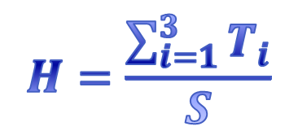
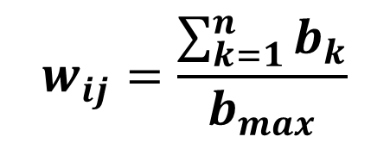
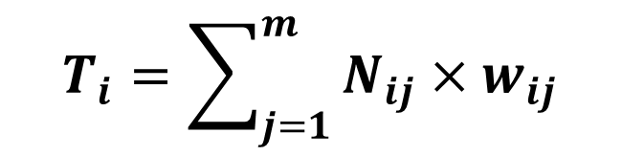
PŘÍSTUPY ZALOŽENÉ NA KVANTIFIKOVATELNÝCH UKAZATELÍCH
MÍRA ATRAKTIVITY OBJEKTU
HUSTOTA OBJEKTŮ V OBLASTI
$$H=\frac{\sum_{i=1}^{3}{T_{i}}}{S}$$
HODNOTA TOPU
$$T_{i}=\sum_{j=1}^{m}{N_{ij}×w_{ij}}$$
VÁHA OBJEKTŮ
$$w_{ij}=\frac{\sum_{k=1}^{n}{b_{k}}}{b_{max}}$$

Slide 9
HLEDISKA HODNOCENÍ GEOTOPŮ A BIOTOPŮ
HLEDISKO | HODNOTA – POČET BODŮ
 | MALÁ | PRŮMĚRNÁ | VELKÁ
VZÁCNOST OBJEKTU | 1 | 2 | 3
STUPEŇ ZACHOVÁNÍ | 1 | 2 | 3
STUPEŇ OCHRANY OBJEKTU | 1 | 2 | 3
OHROŽENÍ LIDSKOU ČINNOSTÍ | 1 | 2 | 3
VÝZNAM PRO TURISMUS | 1 | 2 | 3

Slide 10
HLEDISKA HODNOCENÍ TECHNOTOPŮ
HLEDISKO | HODNOTA – POČET BODŮ
 | MALÁ | PRŮMĚRNÁ | VELKÁ
UNIKÁTNOST | 1 | 2 | 3
HISTORICKÉ ZAŘAZENÍ | 1 | 2 | 3
TYP OBJEKTU | 1 | 2 | 3
AUTENTICITA | 1 | 2 | 3
ÚROVEŇ ZACHOVÁNÍ | 1 | 2 | 3
TECHNICKÁ PŘÍSTUPNOST | 1 | 2 | 3
DOSTUPNOST | 1 | 2 | 3
JEDINEČNOST | 1 | 2 | 3

Slide 11
SCHÉMA VÝBĚRU OBJEKTŮ ZA TURISTICKÝM ÚČELEM
SEZNAM HODNOCENÝCH ATRAKCÍ
NEVHODNÉ
VHODNÉ
TECHNICKÁ KRITÉRIA
ZHODNOCENÍ MÍSTA
NEVHODNÉ
VYLOUČIT
VHODNÉ
MOŽNOST REALIZACI PROJEKTU
NEVHODNÉ
VHODNÉ
PLÁNOVÁNÍ ÚPRAV
REALIZACE ÚPRAV

Slide 12
EXPERTNÍ BODOVACÍ KLASIFIKAČNÍ PŘÍSTUPY
PRINCIP SKÓROVÁNÍ
SUBJEKTIVNÍ POVAHA  VYCHÁZÍ Z POZNATKŮ, ZKUŠENOSTÍ A SENZITIVITY HODNOTITELE.
BODOVÉ HODNOCENÍ ATRAKTIVITY GEOTURISTICKÝCH OBJEKTŮ PODLE KRITÉRIA - ANTROPOGENNÍ OBJEKT (RYBÁR, 2010)
ZNAK | BODY MAX.
STÁŘÍ | 8
HISTORICKÁ HODNOTA | 8
ESTETICKÁ HODNOTA | 8
AUTENTICITA | 8
HODNOTA REKONSTRUOVANÝCH MUNICIPALIT A CEST | 8
EXCELENCE | 8
EMOCIONÁLNÍ HODNOTA | 8
UŽITNÁ HODNOTA | 8
HODNOTA POSKYTOVANÝCH SLUŽEB | 8
BEZPEČNOSTNÍ KRITÉRIA | 8

Slide 13
PŘÍKLAD HODNOCENÍ OPUŠTĚNÝCH LOMŮ
FAKTOR | BODY | HLEDISKO
vzdálenost od velkého sídliště | 3 | < 10 km
 | 2 | 10 – 20 km
 | 1 | > 20 km
dostupnost | 3 | zpevněná cesta
 | 2 | nezpevněná cesta
 | 1 | pěšky
vlastnictví pozemku | 3 | veřejné
 | 1 | soukromé
hodnota pozemku | 3 | rezervace či památka
 | 2 | velká
 | 1 | malá
vodní plocha | 3 | rozsáhlá
 | 2 | středně velká
 | 1 | malá
hloubka | 3 | velká
 | 2 | střední
 | 1 | malá
typ dna | 3 | skalnaté
 | 2 | štěrkovito-písčité
 | 1 | bahnité
charakter břehů | 3 | plochý, písčitý či travnatý
 | 2 | mírný, travnatý a lesnatý
 | 1 | strmý, kamenitý

Slide 14
GRAN CANARIA - HODNOCENÍ TURISTICKÝCH ATRAKCÍ
ASPEKT | KATEGORIE | BODY
VZDÁLENOST OD RESORTU | 0 – 90 KM (PO 10 KM) | 1 - 9
CHRÁNĚNÝ PŘÍRODNÍ OBJEKT | PŘÍRODNÍ PAMÁTKA PŘÍRODNÍ REZERVACE PROGRAM MODRÁ VLAJKA SPECIÁLNÍ PŘÍRODNÍ REZERVACE VENKOVSKÝ PARK | 5 4 4 3 2
SLUŽBY | PARKOVIŠTĚ RESTAURACE, KIOSKY, ODPOČÍVADLA | 2 1
VÝŠKA, VELIKOST, DÉLKA | HORY KALDEDRA SKALNÍ FORMACE ROKLE PLÁŽE PÍSEČNÉ DUNY | 1 - 5
DOSTUPNOST PO SILNICI |  | 0 - 7
DOSTUPNOST OD SILNICE |  | 0 - 3
UNIKÁTNOST MÍSTA |  | 1 - 5

Slide 15
ATRAKTIVITA | TYP | BODY | POZICE
Barranco de Guayadeque | rokle | 33 | 1.
Playa de Maspalomas | pláž | 31 | 2. – 3.
Playa del Inglés | pláž | 31 | 2. – 3.
Dunas de Maspalomas | písečné duny | 30 | 4.
Caldera de Bandama | kaldera | 29 | 5.
Pico de las Nieves | hora | 27 | 6.
Roque Nublo | skalní formace | 26 | 7.
Riscos de Tirajana | skalní formace | 25 | 8. – 9.
Playa de las Canteras | pláž | 25 | 8. – 9.
Playa de San Agustín | pláž | 24 | 10. – 11.
Playa de Amadores | pláž | 24 | 10. – 11.
Playa de Mogán | pláž | 23 | 12.
Arinaga | hora | 22 | 13.
Roque Bentayga | skalní formace | 21 | 14. – 16.

Slide 17





TYPY MONTÁNNÍCH OBJEKTŮ
ZDROJ
TĚŽBA
DOPRAVA
ZPRACOVÁNÍ
DOPRAVA
SPOTŘEBA
HORNICKÉ PRŮZKUMNÉ A TĚŽEBNÍ OBJEKTY
ÚPRAVNICKÉ A HUTNÍ OBJEKTY
VODNÍ DÍLA POVRCHOVÁ A PODZEMNÍ,
TRASY DOPRAVY NEROSTNÝCH SUROVIN A PRODUKTŮ,
DOPROVODNÁ INFRASTRUKTURA

Slide 18
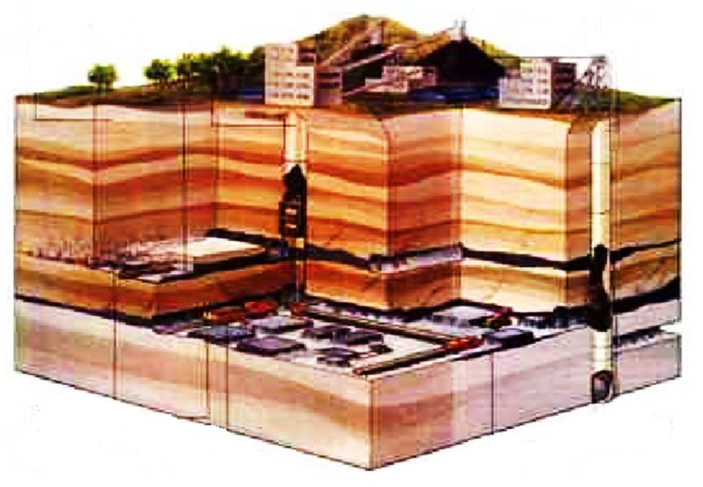
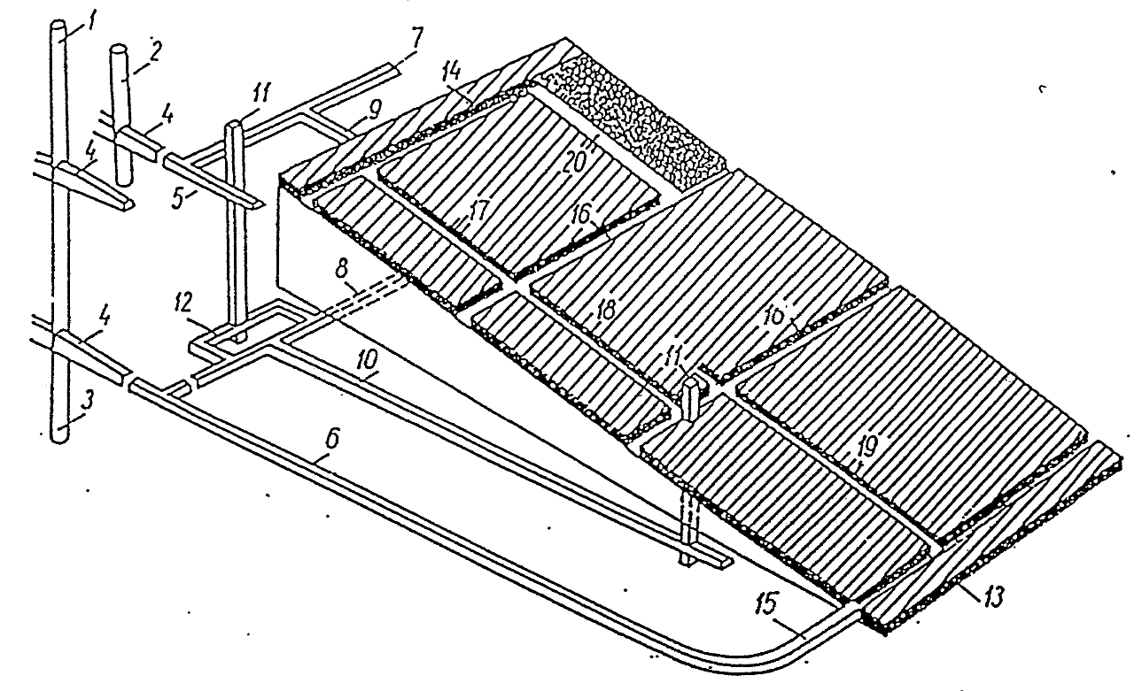
Hornické průzkumné a těžební objekty
PODZEMNÍ DŮLNÍ DÍLA
1 – TĚŽNÍ JÁMA; 2 – VÝDUŠNÁ (VĚTRNÍ) JÁMA; 3 – JÁMOVÁ TŮŇ; 4 – NÁRAŽÍ; 5 – HLAVNÍ VÝDUŠNÝ PŘEKOP NA I. PATŘE; 6 – HLAVNÍ PŘEKOP NA II. PATŘE; 7 – SMĚRNÝ VĚTRNÍ PŘEKOP NA I. PATŘE; 8 – SMĚRNÝ PŘEKOP NA II. PATŘE; 9 – ODDÍLOVÝ PŘEKOP NA I. PATŘE; 10 – ODDÍLOVÝ PŘEKOP NA II. PATŘE; 11 – ŠIBÍK; 12 – OCHOZ K ŠIBÍKU; 13 – SLOJ; 14 – PATROVÁ CHODBA NA I. PATŘE; 15 – PATROVÁ CHODBA NA II. PATŘE; 16 – MEZIPATROVÉ DĚLICÍ (PÁSOVÉ) CHODBY; 17 – PRORÁŽKA; 18 – DOVRCHNÍ PÁSOVÁ CHODBA; 19 – SVÁŽNÁ; 20 – STĚNOVÝ PORUB

Slide 19
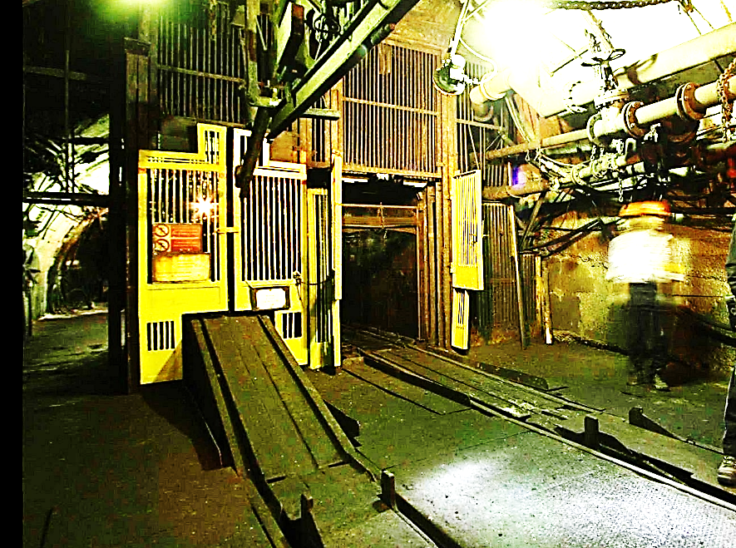
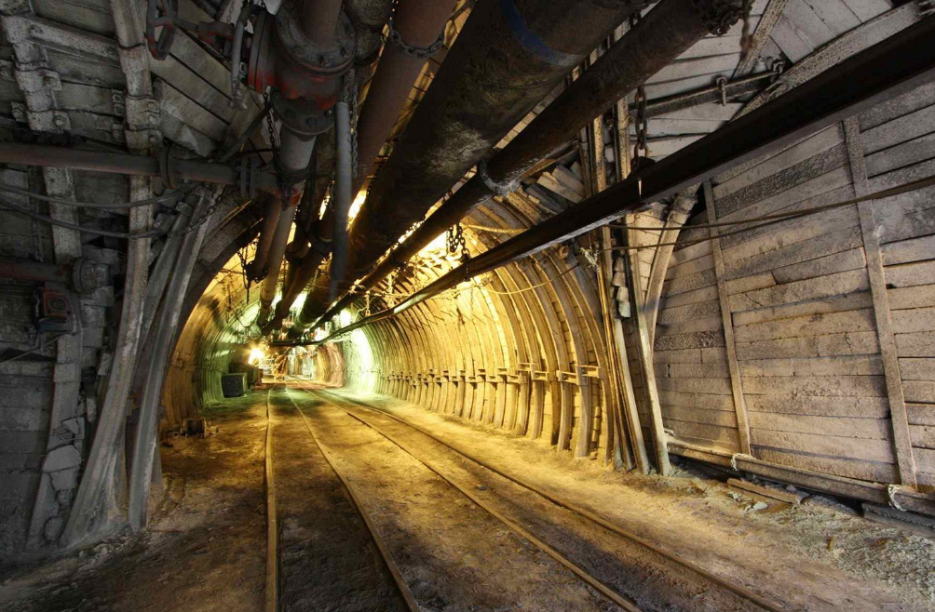
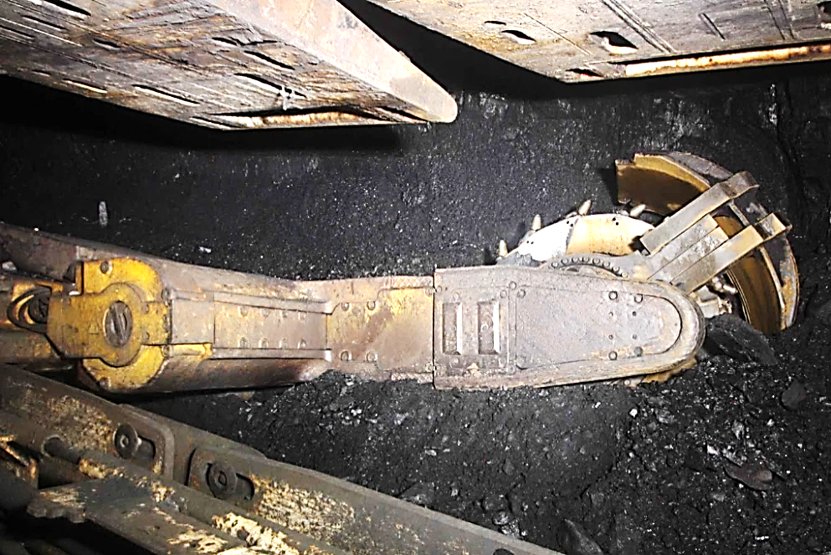
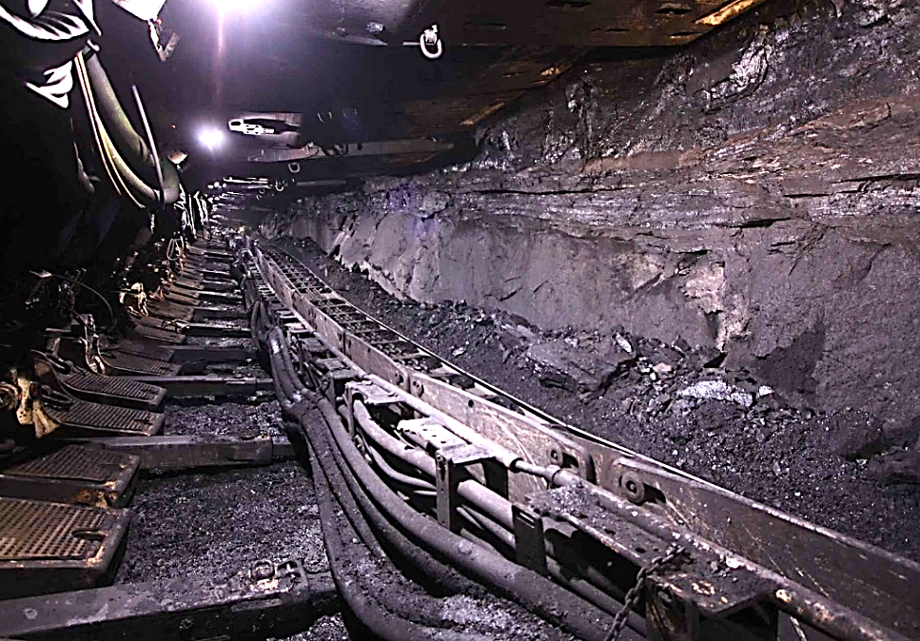

Slide 20
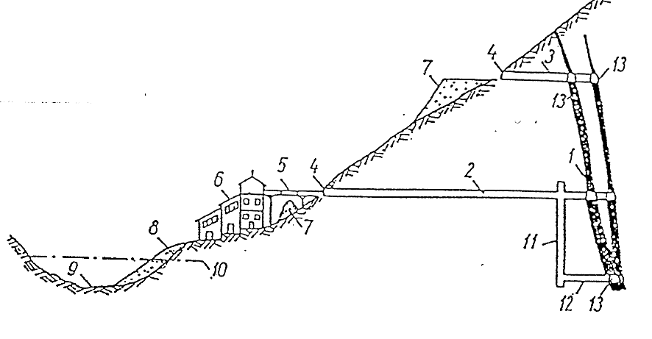
OTVÍRKA RUDNÉHO LOŽISKA PŘÍČNÝMI ŠTOLAMI
1 – RUDNÍ ŽÍLA; 2 – HLAVNÍ ŠTOLA (TĚŽBA, ODTOK VODY, VTAŽNÉ VĚTRY); 3 – VÝDUŠNÁ (VĚTRNÍ) ŠTOLA; 4 – ÚSTÍ ŠTOL; 5 – TĚŽNÍ MOST; 6 – ÚPRAVNA; 7 – ODVALY HLUŠINY Z DOLU; 8 – ODVAL Z ÚPRAVNY; 9 – ŘEKA; 10 – NEJVYŠŠÍ VODNÍ HLADINA; 11 – SLEPÁ JÁMA; 12 – PŘEKOP; 13 – SLEDNÉ CHODBY

Slide 21
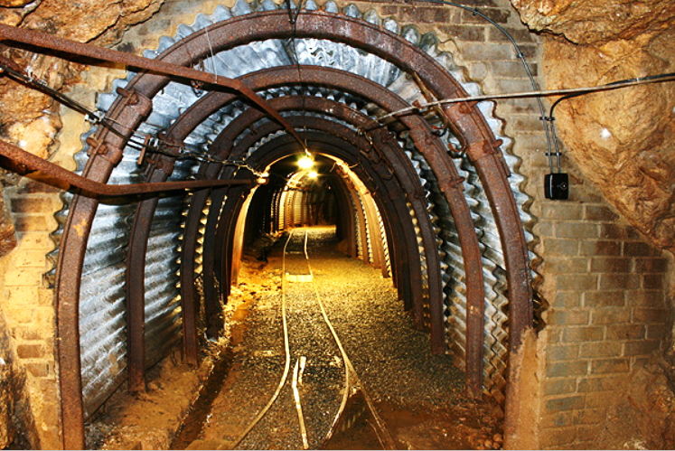
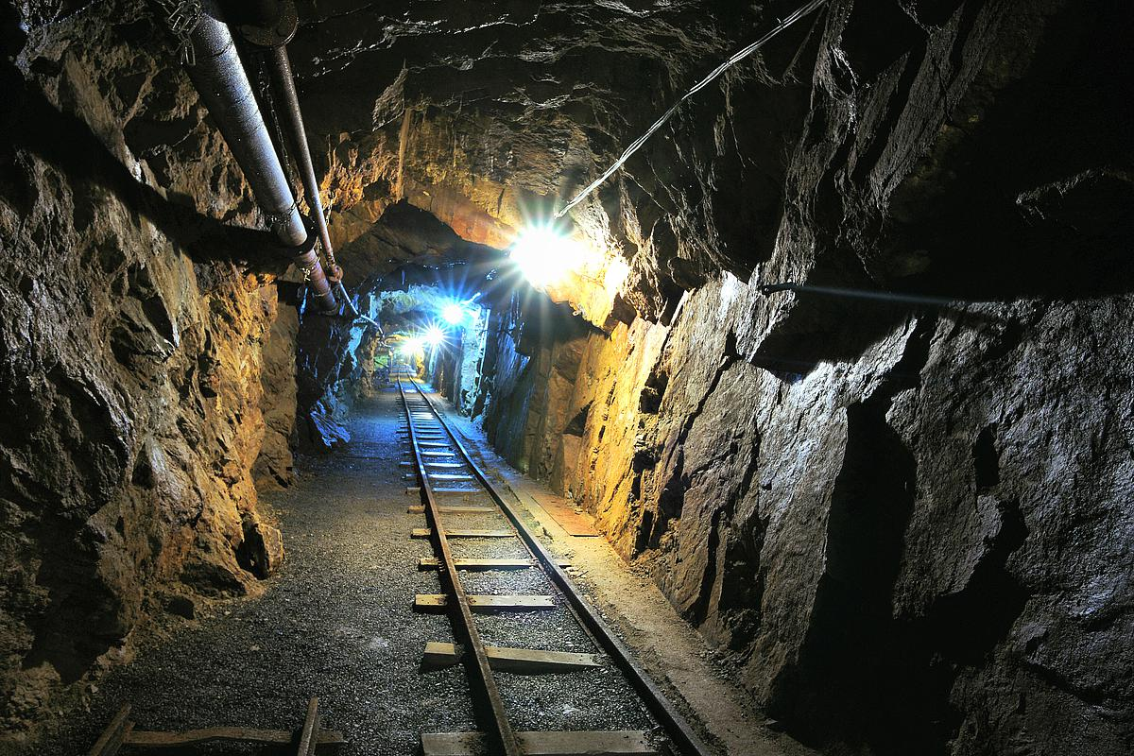
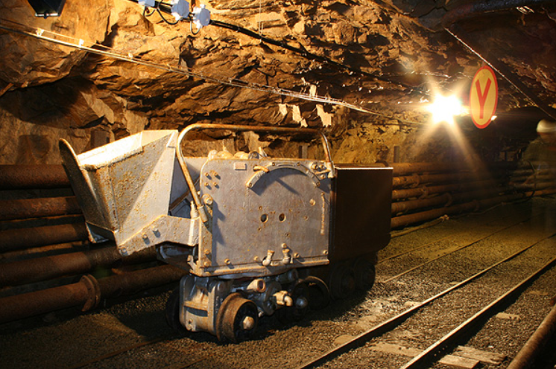
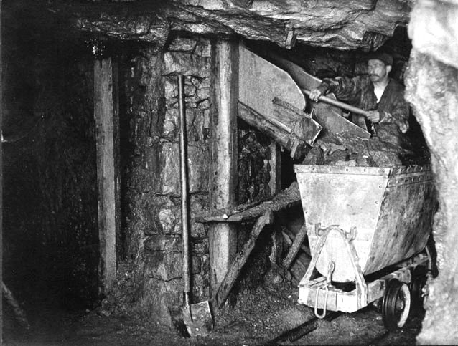

Slide 22
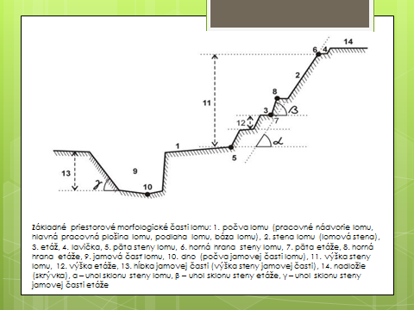
Povrchové objekty
1. POČVA LOMU (HLAVNÍ PRACOVNÍ PLOŠINA LOMU), 2. STĚNA LOMU (LOMOVÁ STĚNA), 3. ETÁŽ, 4. LAVIČKA, 5. PATA STĚNY LOMU, 6. HORNÍ HRANA STĚNY LOMU, 7. PATA ETÁŽE, 8. HORNÍ HRANA ETÁŽE, 9. JÁMOVÁ ČÁST LOMU, 10. DNO (POČVA JÁMOVÉ ČÁSTI LOMU), 11. VÝŠKA STĚNY LOMU, 12. VÝŠKA ETÁŽE, 13. HĹOUBKA JÁMOVÉ ČÁSTI (VÝŠKA STĚNY JÁMOVÉ ČÁSTI), 14. NADLOŽÍ (SKRÝVKA), Α – ÚHEL SKLONU STĚNY LOMU, Β – ŮHEL SKLONU STĚNY ETÁŽE, Γ – ÚHEL SKLONU STĚNY JÁMOVÉ ČÁSTI ETÁŽE

Slide 23
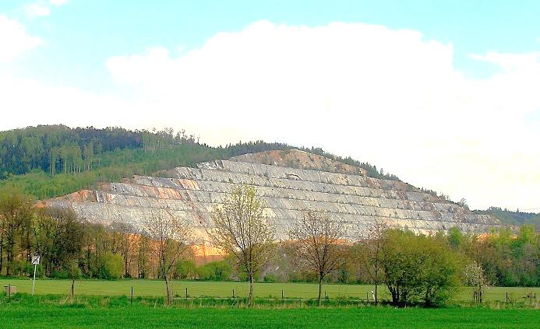
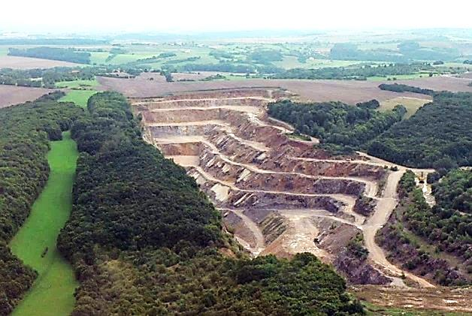
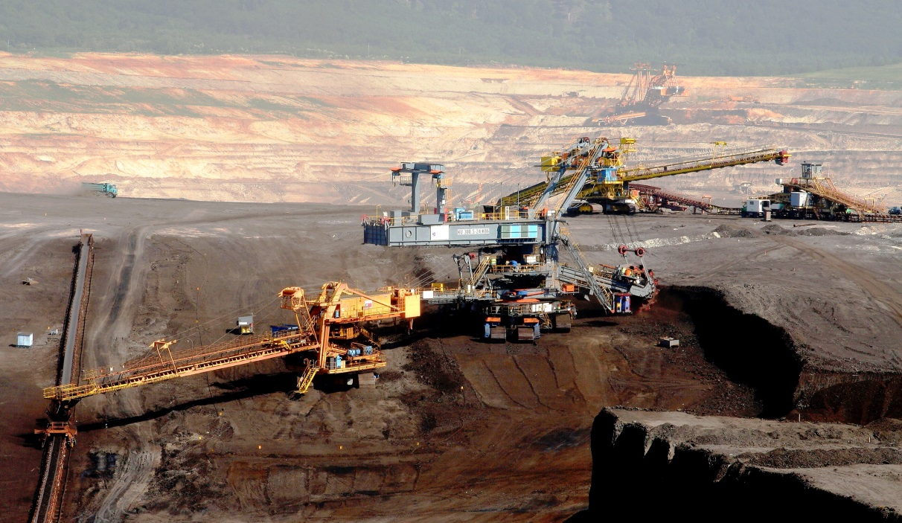
STĚNOVÝ VÁPENCOVÝ LOM VITOŠOV
JÁMOVÝ LOM U KARLŠTEJNA
VELKOLOM ČSA

Slide 24
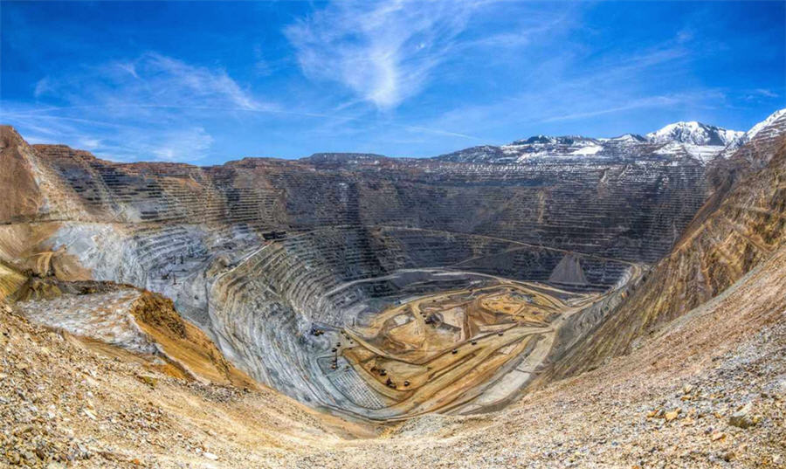
BINGHAM CANYON (UTAH, USA)

Slide 25
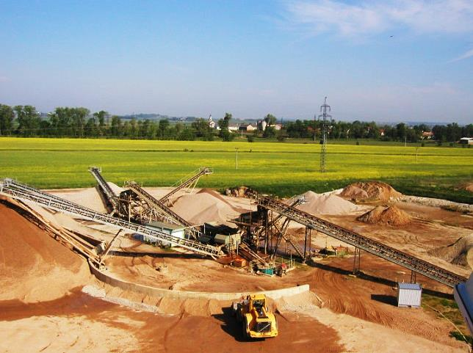
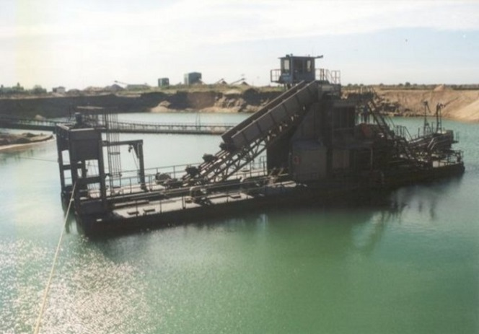
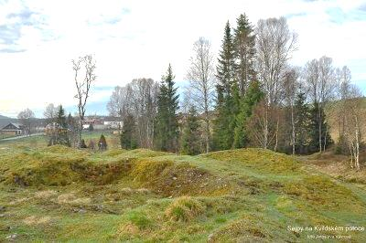
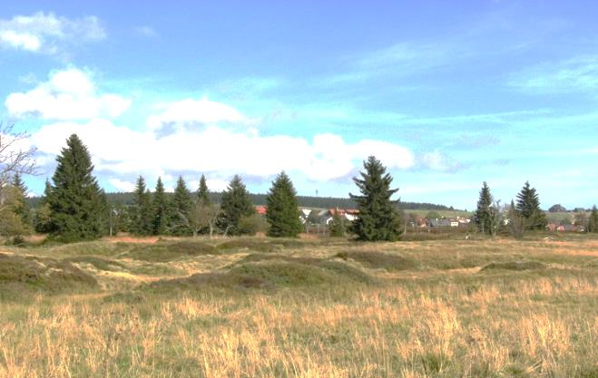
Štěrkovna Čeperka
Mokrá těžba Pískovna Zálezlice
Sejpy po rýžování zlata na Kvildě
Sejpy po rýžování kasiteritu
u Božího Daru

Slide 26
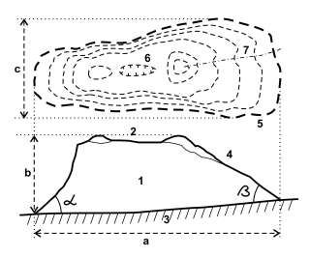
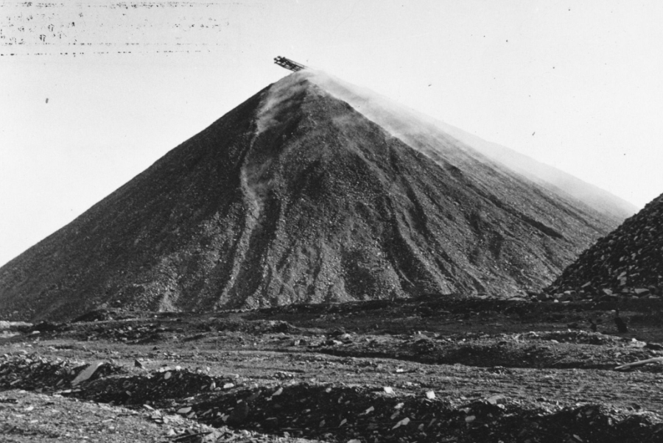
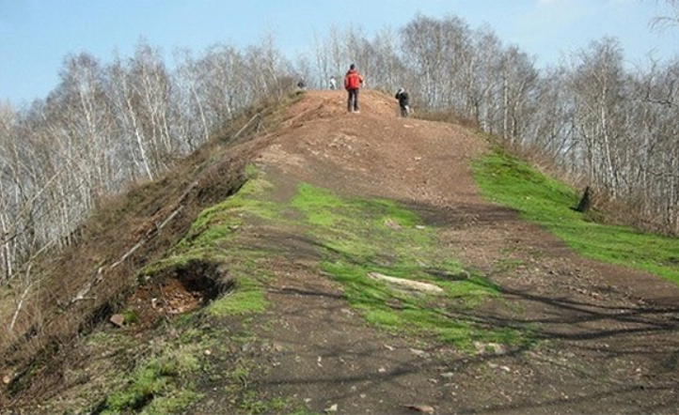
HALDY‚ (ODVALY)
1 – TĚLESO HALDY; 2 – TEMENO HALDY; 3 – PODZÁKLADÍ; 4 – SVAH HALDY; 5 – OBVOD HALDY; 6 – DEPRESE;
7 – RONOVÁ RÝHA; a – DÉLKA HALDY;
b – VÝŠKA HALDY; c – ŠÍŘKA HALDY;
α,β– SKLON HALDY
KUŽELOVÁ HALDA EMA V OSTRAVĚ (V ROCE 1962 A DNES)

Slide 27
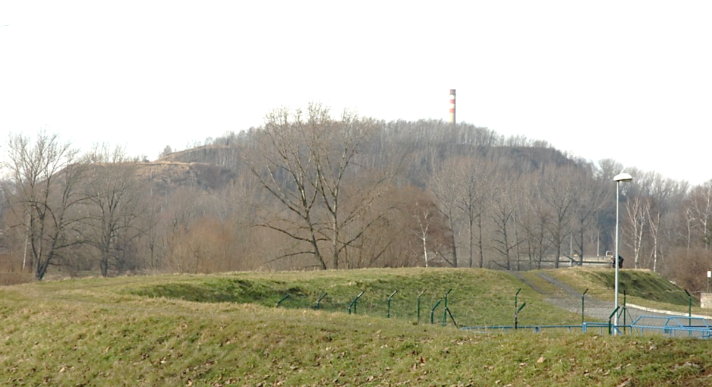
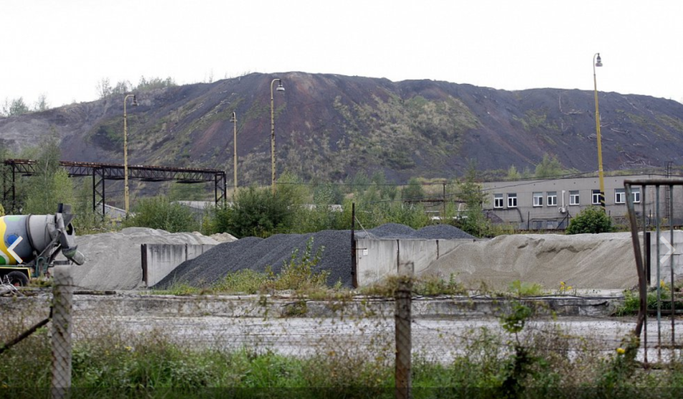
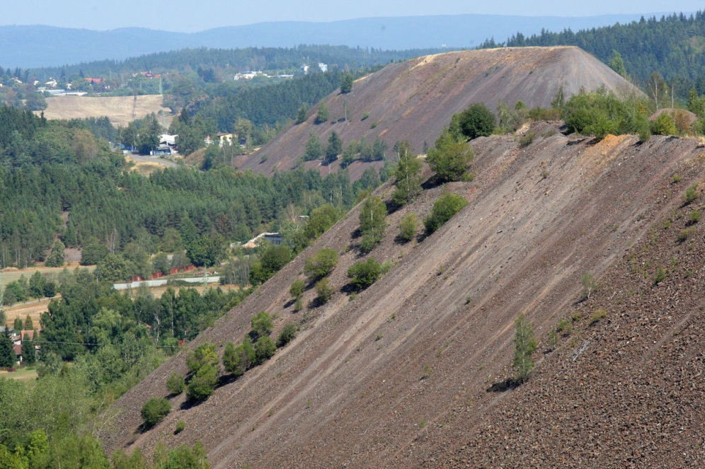
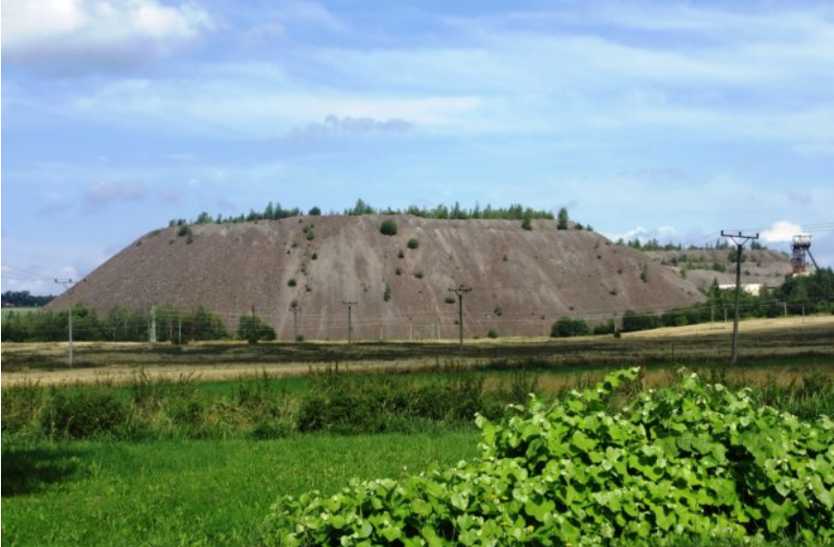
HALDA DOLU ODRA V PŘÍVOZE
HALDA HEŘMANICE
HALDA DOLU BYTÍZ U PŘÍBRAMI
HALDA DOLU 15 U PŘÍBRAMI

Slide 28
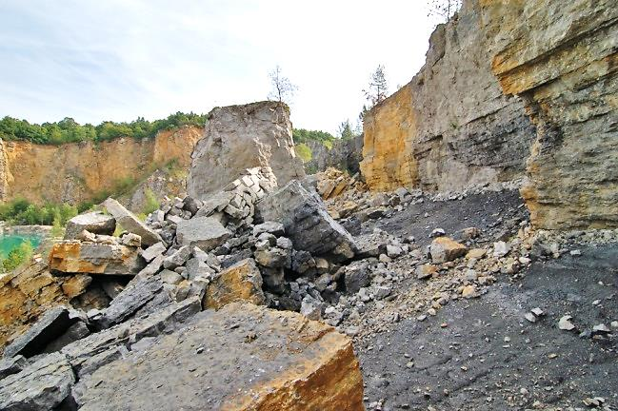
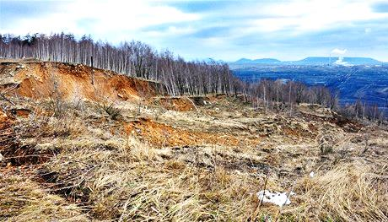
ŘÍCENÍ STĚN V LOMU HOMOLÁK
U MĚŇAN
SESUV SVAHU, DŮL ČSA, MOSTECKO

Slide 29
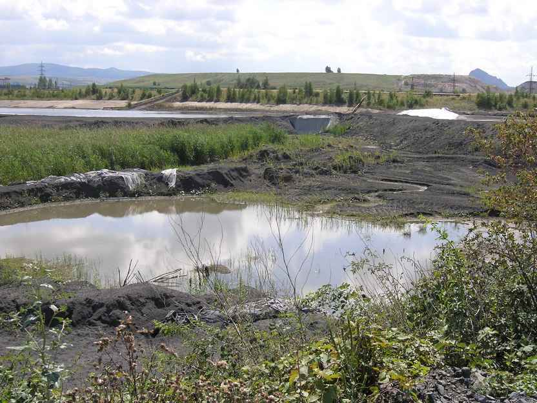
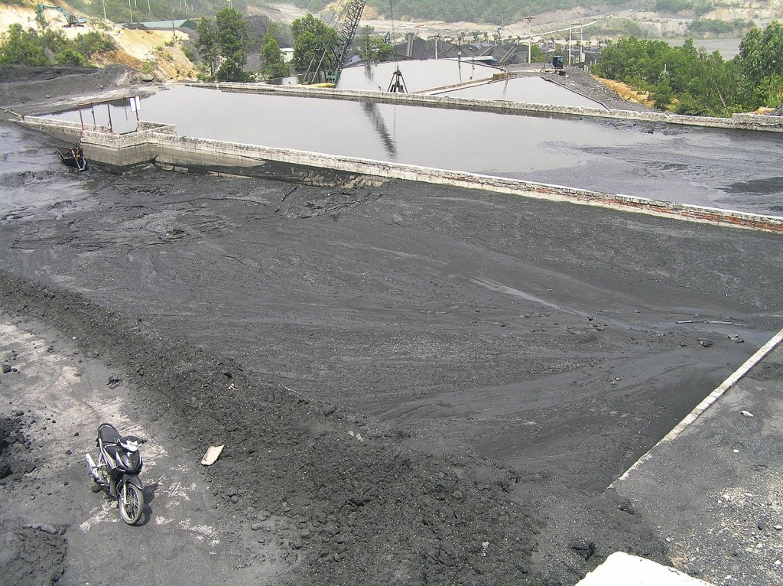
ODKALIŠTĚ FUČÍK
ODKALIŠTĚ HORNÍ SLAVKOV

Slide 30
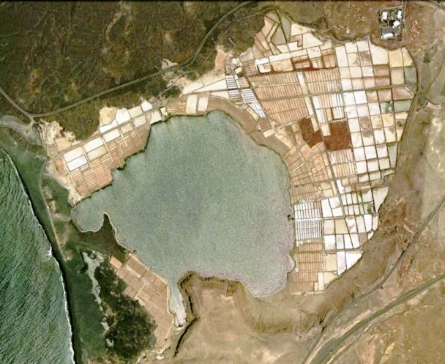
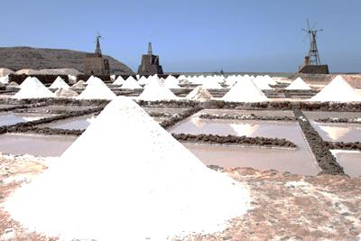
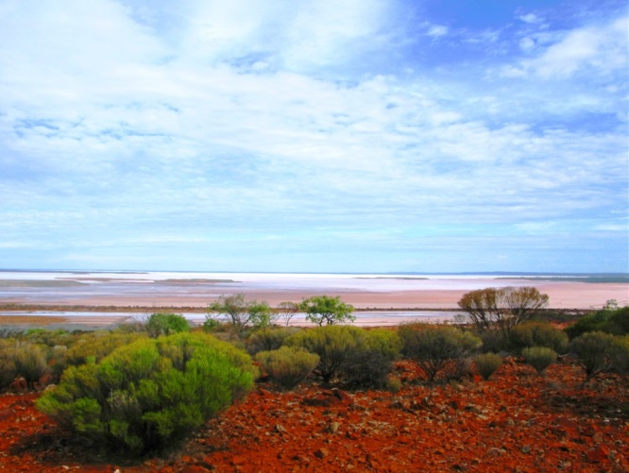
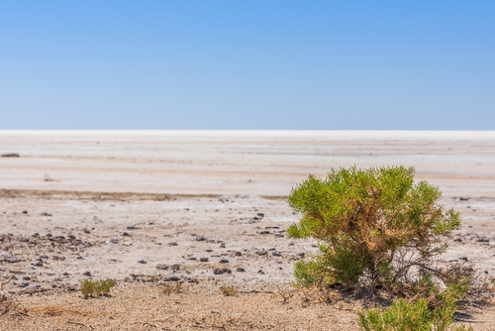
SALINY NA LANZAROTE
SOLNÉ JEZERO LEFROY,
KAMBALDA, AUSTR.
SOLNÉ JEZERO LAKE EYRE, AUSTR.

Slide 31
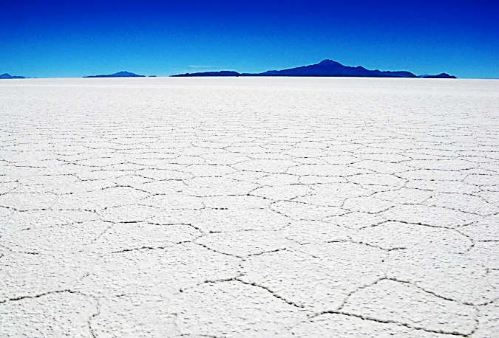
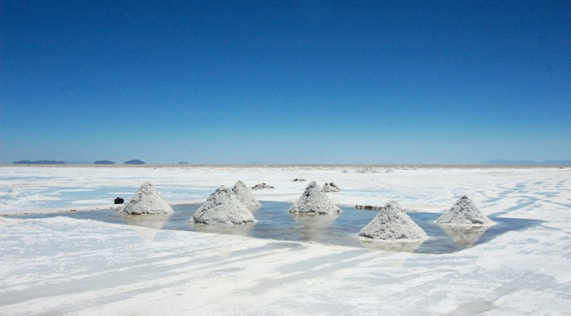
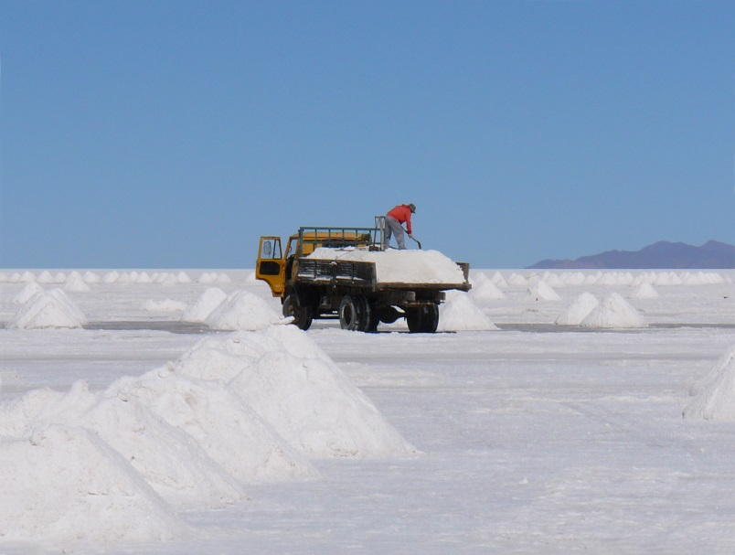
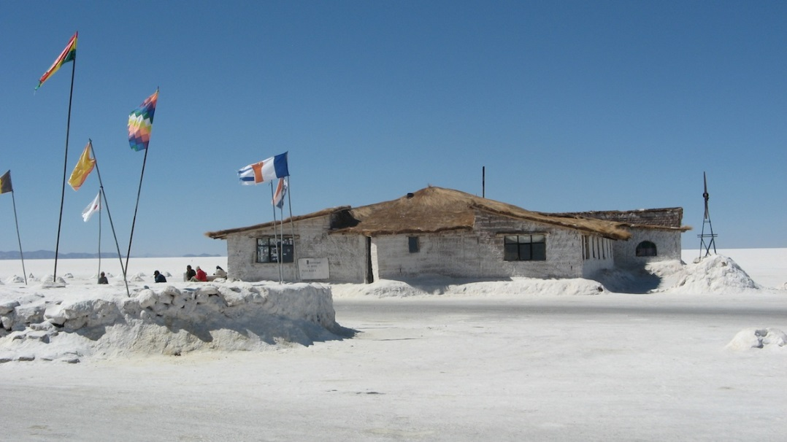
SALAR DE UYUNI V BOLIVII
POZŮSTATEK PLEISTOCÉNNÍHO JEZERA BALLIVIÁN
10 MILIARD t SOLÍ; HALIT A SÁDROVEC; 50 AŽ 70 % ZÁSOB LITHIA

